Slide 1
TOÁN

Slide 2
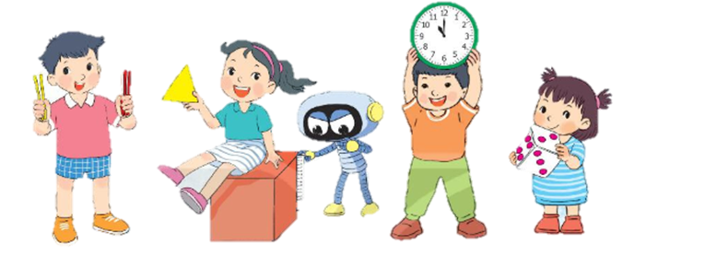
Chủ đề 6
CÁC SỐ ĐẾN 100
Bài 21
SỐ CÓ HAI CHỮ SỐ

Slide 4
Đâu là số tròn chục?
A. 99
B. 90
C. 15

Slide 5
10 ; 20 ; 30 ; 40 ; …. ; 60 ; 70 Số tròn chục còn thiếu là:
A. 39
C. 41
C. 50

Slide 6
Đâu là số tròn chục bé nhất?
A. 10
B. 11
C. 60

Slide 7
CÁC SỐ ĐẾN 99

Slide 8
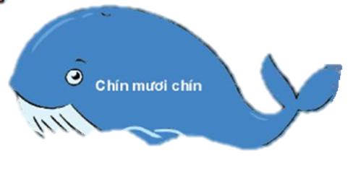
Tìm cách đọc số ghi trên mỗi con chim cánh cụt.
2
Mười lăm
Năm mươi
Hai mươi mốt
Mười chín
Chín mươi chín

Slide 9
Dặn dò:
- Xem lại bài đã học
- Hoàn thành vở bài tập
- Chuẩn bị bài: Luyện tập
trang 12

Slide 10
Thầy cô cần full bộ giáo án, vui lòng lh facebook: https://www.facebook.com/nhilinh.phan/ Link nhóm chia sẻ tài liệu: https://www.facebook.com/groups/443096903751589/ Sđt zalo: 0916604268

